Slide 1
Вправа ''Спіймай мій настрій''

Slide 2
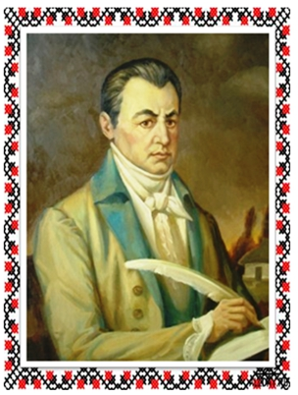
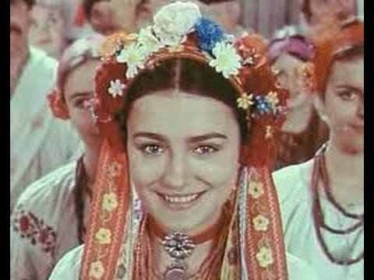
І. П. Котляревський​

Slide 3
Якби я був твором «Наталка Полтавка», то що я б про себе сказав...​

Slide 4
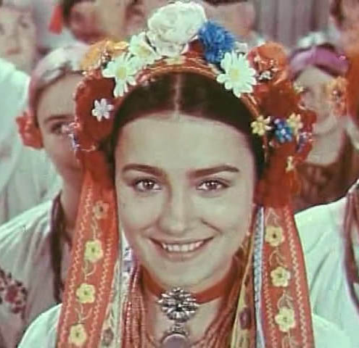
Видатний український драматург Іван Карпенко-Карий писав: «Багато води утекло в море забуття; протягом такого довгого часу тисячі драматичних п’єс спочивають вічним сном, забуті навіки, а «Наталку» вивчили напам’ять мало не всі слухачі… Здавалось би, й «Наталці» пора спочить, а вона невгамовно лунає на сцені дивно милими піснями і буде лунать довго, довго…»
І справа тут, мабуть, не лише в пісні, а й у постаті героїні.
Яка ж вона, Наталка?
Це ми і маємо з’ясувати. Отож на сьогоднішньому уроці ми охарактеризуємо не лише образ Наталки, а й тих людей, які були поруч із нею. З’ясуємо у чому особливість цього драматичного твору.

Slide 5
Тема. Соціально – побутова драма «Наталка Полтавка» І. Котляревського. Характеристика персонажів драми. Наталка як уособлення кращих рис української дівчини​

Slide 6
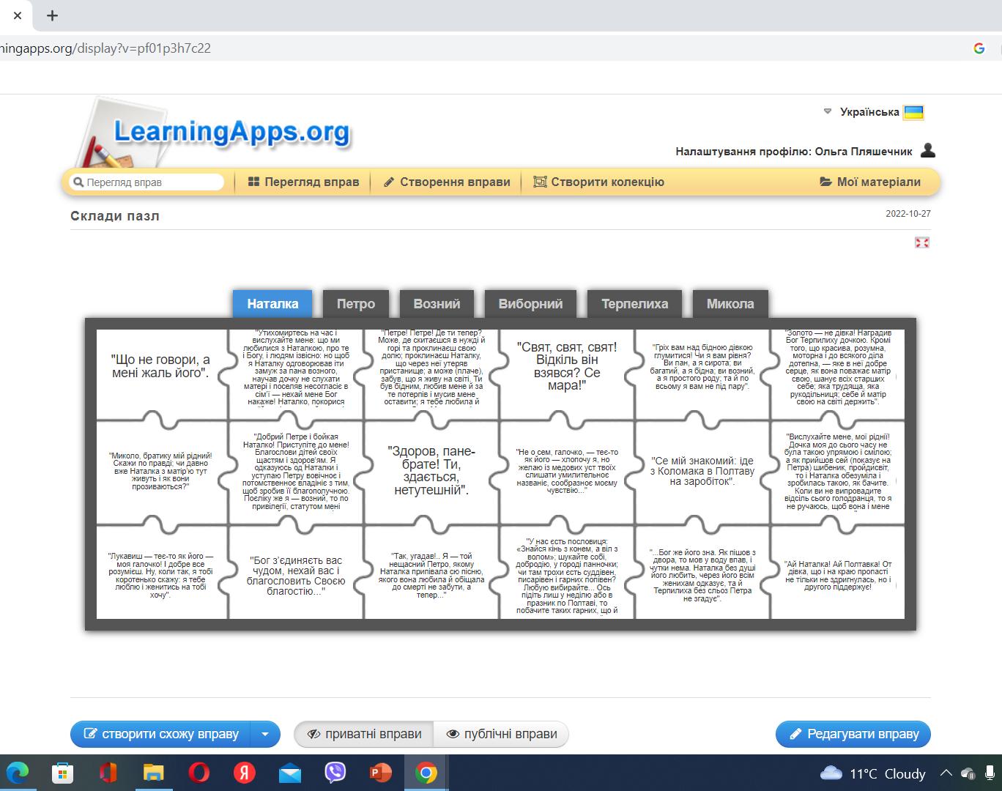
https://learningapps.org/display?v=pf01p3h7c22

Slide 7
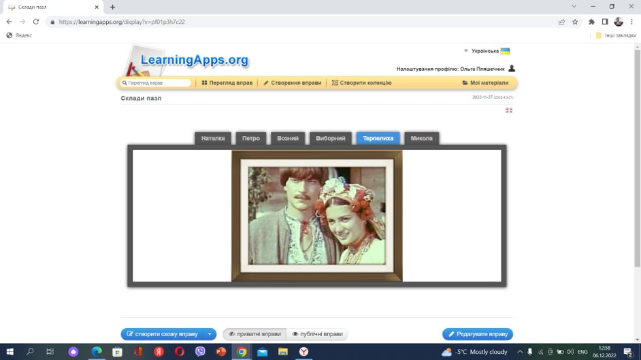

Slide 8
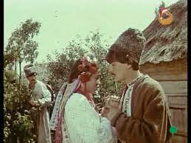
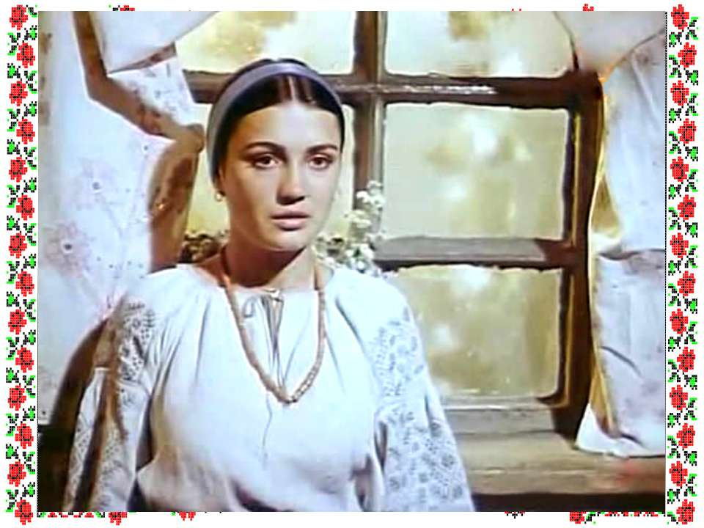
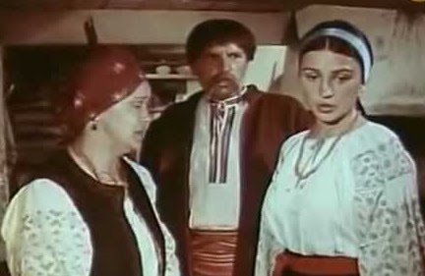
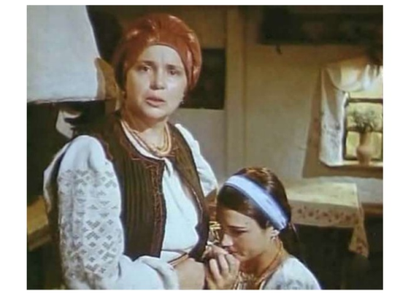

Slide 9
Вправа "Перевтілення у персонажа’’ Прийом "Обмін ролями". Опишіть себе 1 чи 2 реченнями.
Я - Наталка​ Я - Петро​ Я - Возний​ Я - Виборний​ Я - Микола ​ Я - Терпелиха​

Slide 10
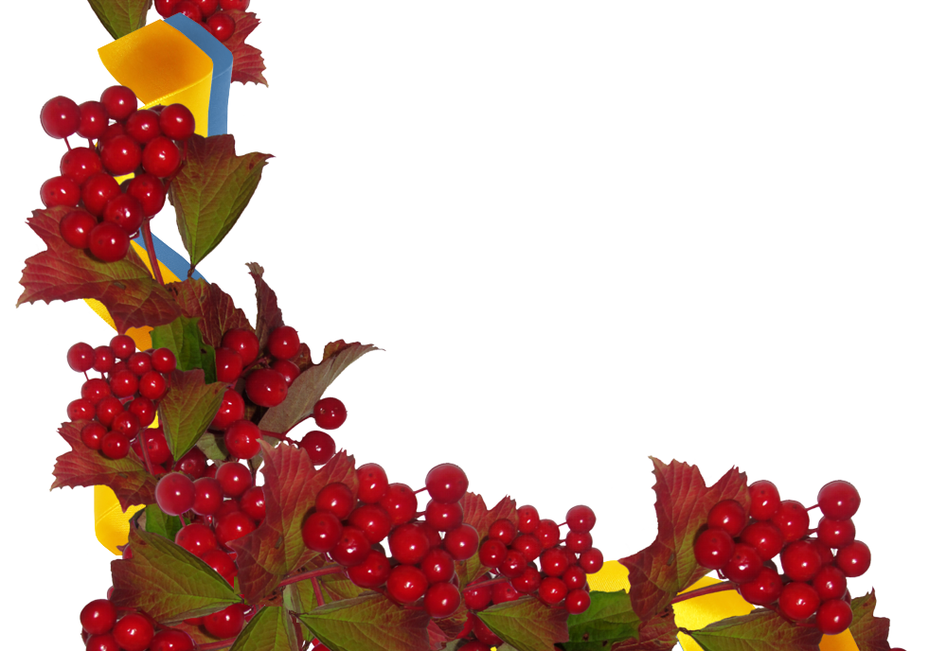
Які вони - Наталка і Петро?

Slide 11
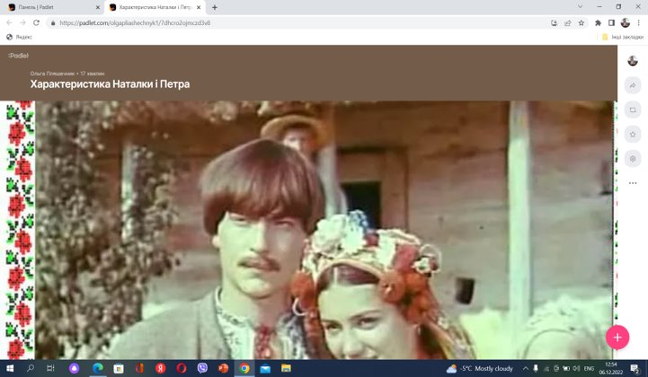
https://padlet.com/olgapliashechnyk1/7dhcro2ojmczd3v8

Slide 12
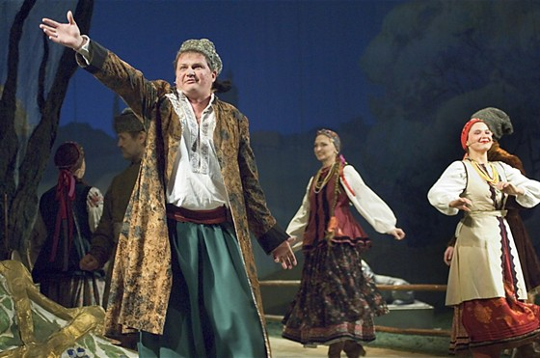
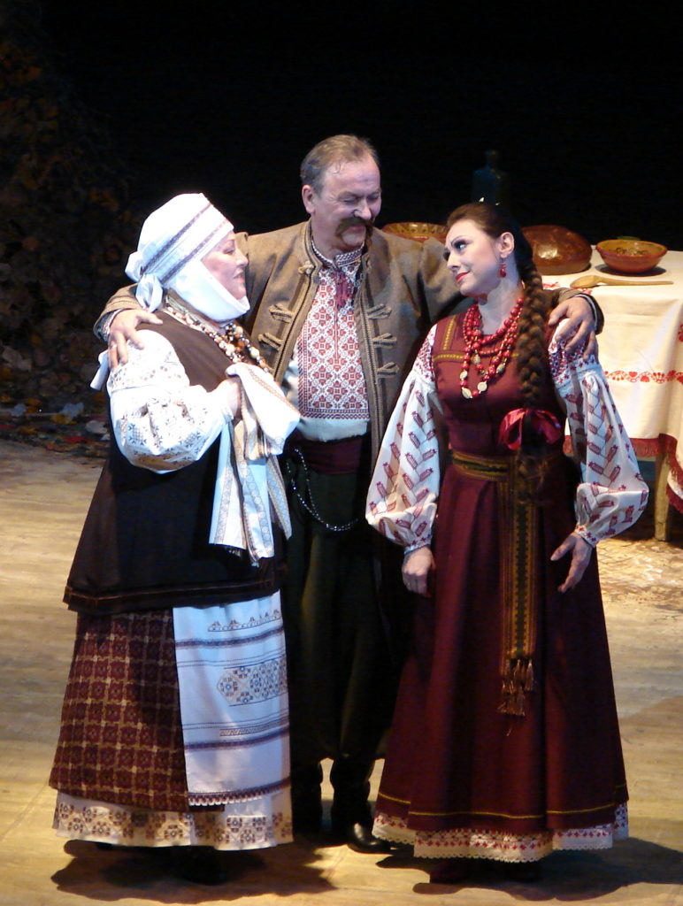
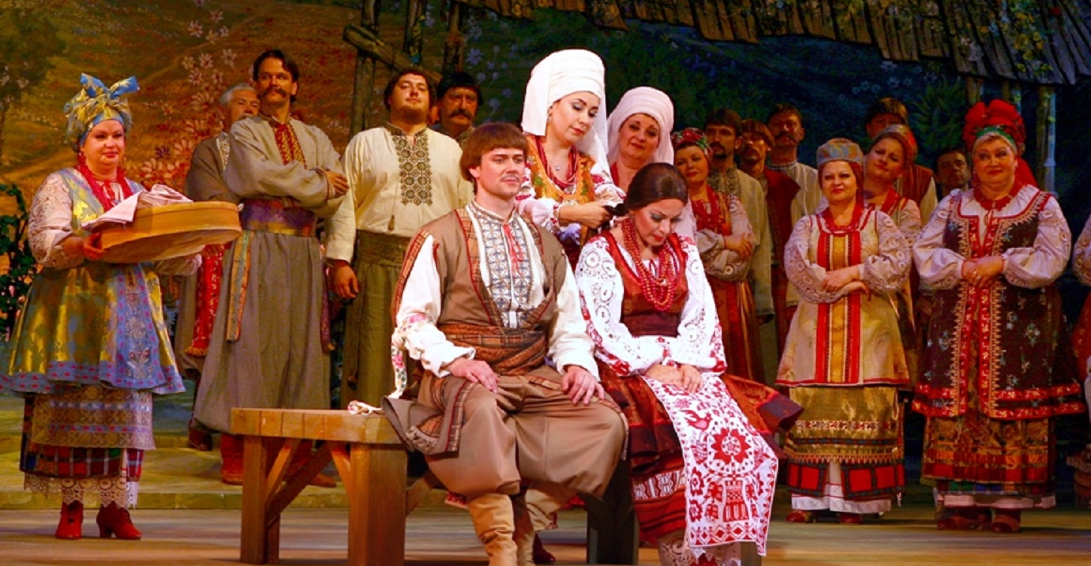
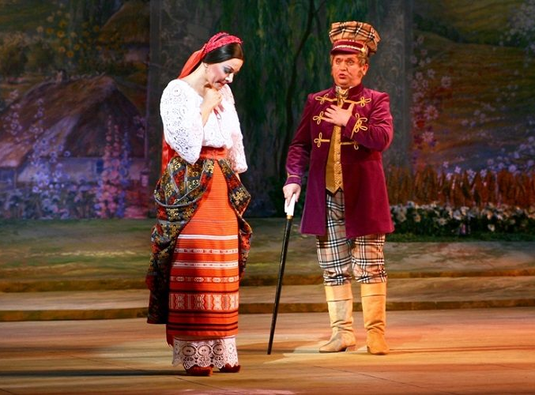
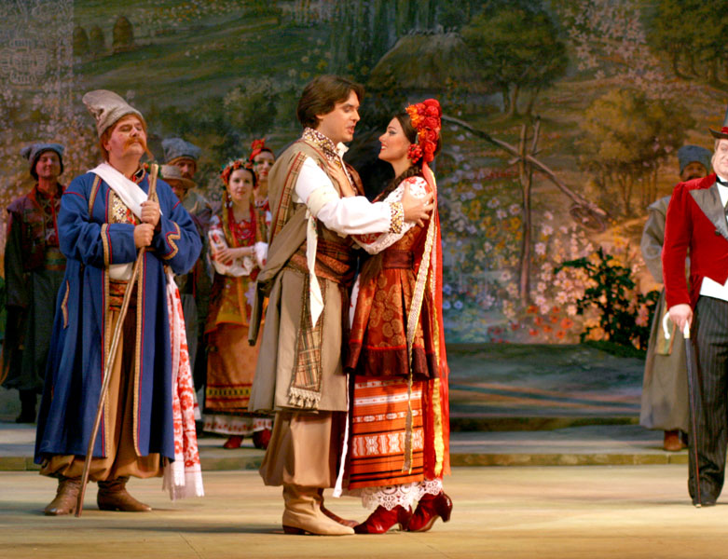
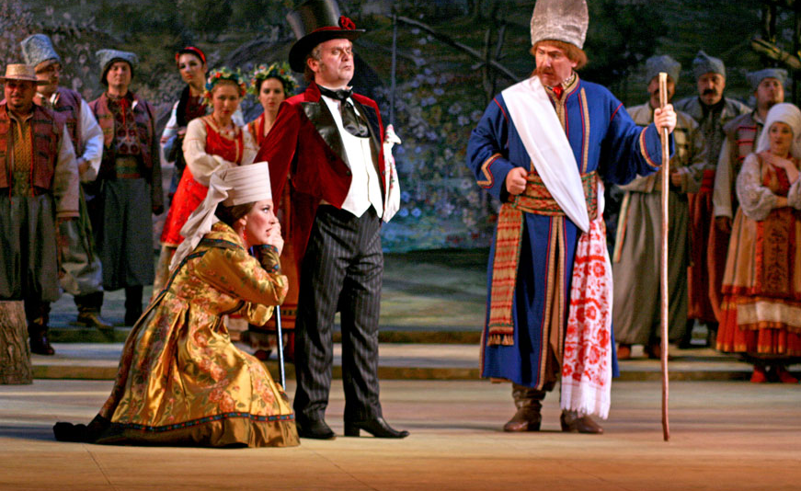

Slide 13
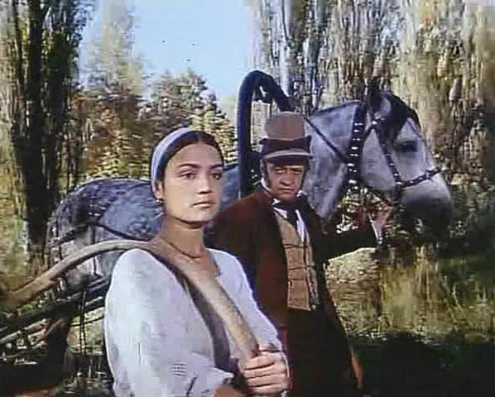
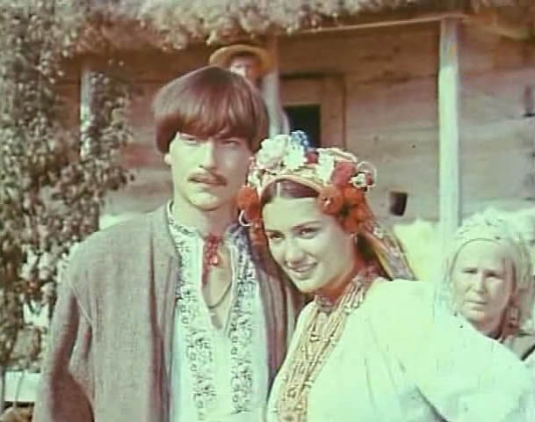
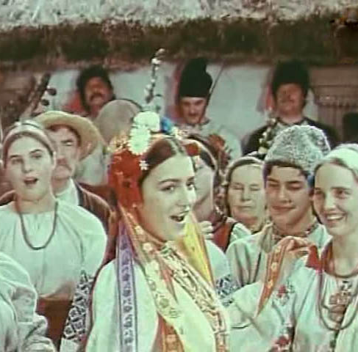
КІНЕМАТОГРАФІЯ

Slide 14
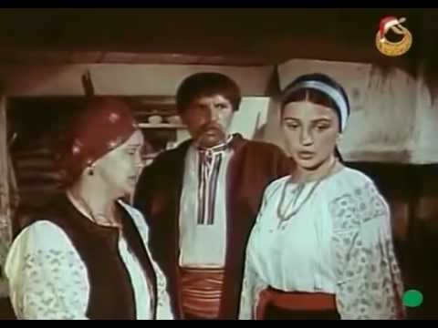

Slide 15
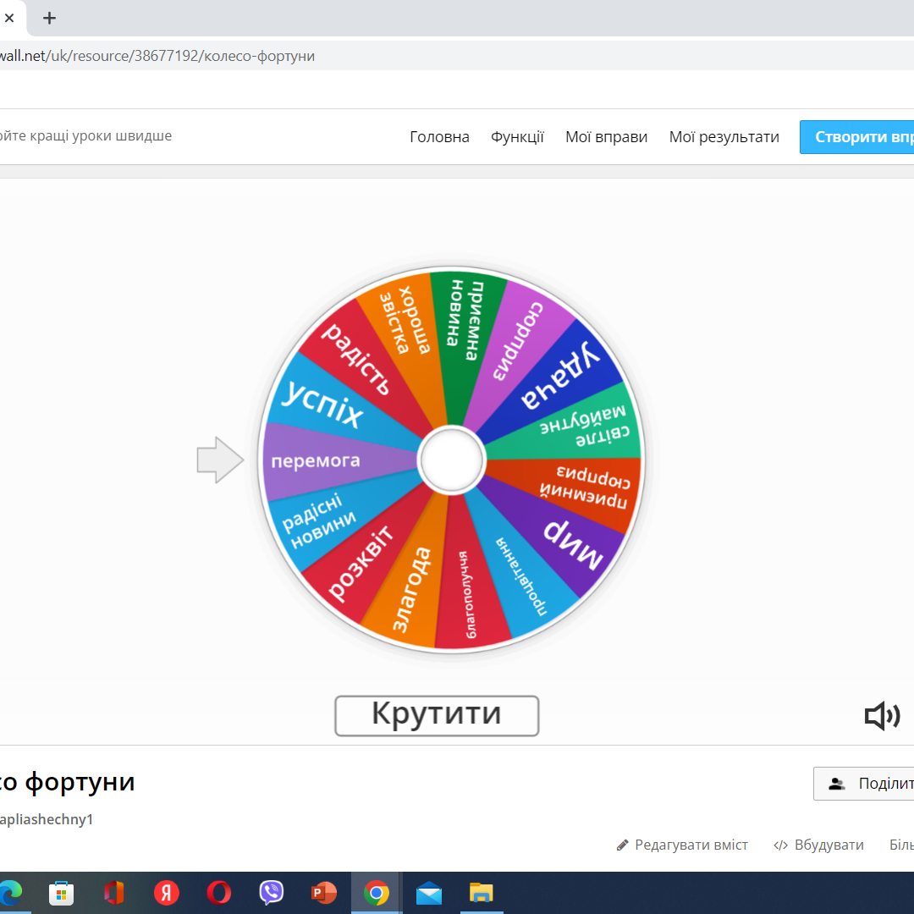
https://wordwall.net/uk/resource/38677192

Slide 16
Щиро дякую за роботу!

